Slide 1


ỦY BAN NHÂN DÂN QUẬN LONG BIÊN
TRƯỜNG TIỂU HỌC ĐÔ THỊ VIỆT HƯNG
BÀI GIẢNG ĐIỆN TỬ
KHỐI 3
MÔN: TIẾNG VIỆT

Slide 2



Slide 3



Slide 4




Slide 5


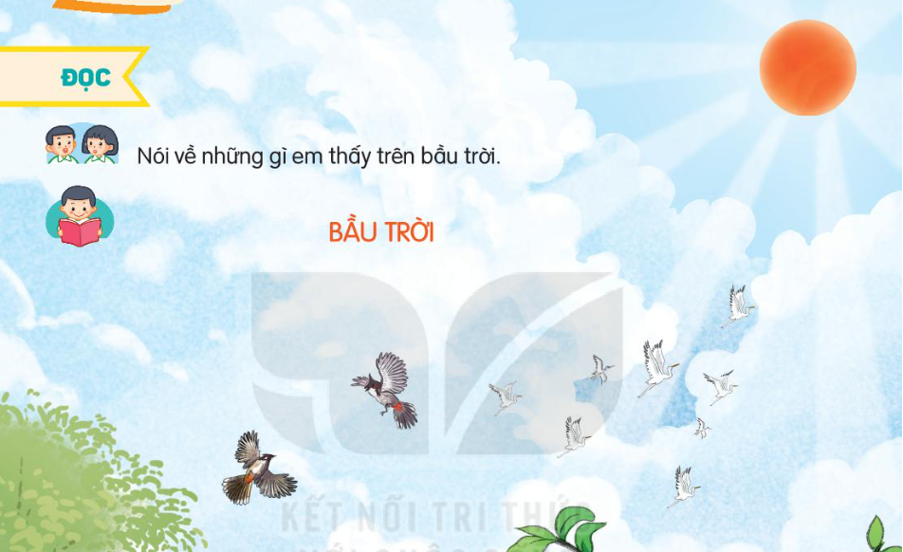
Nói về những gì em thấy trên bầu trời
Những đám mây trắng, xốp nhẹ, nằm lửng lơ trên bầu trời. Mặt trời tỏa ánh nắng rực rỡ. Những tia nắng chiếu rọi xuống mặt đất khiến cho cây lá trở nên xanh biếc; Đàn chim sải cánh bay lên bầu trời cao xanh vời vợi, đón nhận ánh nắng rực rỡ,…

Slide 6


Slide 7
Cùng chia đoạn
Ngẩng đầu nhìn lên trời, bạn thấy gì nào? Bạn có thể thấy những con chim đang bay, những vòm cây xanh biếc, những tia nắng xuyên qua đám mây trắng muốt như bông. Đôi khi bạn còn thấy những giọt mưa đang rơi xuống hay đàn bướm dập dờn trong gió nhẹ.
Bầu trời có màu gì nhỉ? Bầu trời thường có màu xanh lơ vào ban ngày, màu đen vào ban đêm. Tuy vậy, tùy vào thời tiết mà bầu trời có những sắc màu khác nhau. Khi mặt trời chiếu vào bầu không khí chứa nhiều hơi nước sau cơn mưa, bạn sẽ nhìn thấy bảy sắc màu rực rỡ của cầu vồng.
Bầu trời bao quanh Trái Đất và cung cấp không khí cho con người, loài vật và cây cối. Vì vậy, giữ bầu trời được trong lành chính là góp phần duy trì sự sống cho muôn loài.
(Theo Từ điển bách khoa toàn thư đầu tiên của tôi)
1
2
3

Slide 8


Slide 9




CÙNG TÌM HIỂU
Nhìn lên bầu trời, có thể thấy những gì?
Màu sắc của bầu trời như thế nào?
Bầu trời quan trọng thế nào đối với mọi người, mọi vật?
Tìm ý tương ứng với mỗi đoạn trong bài.

Slide 10


Luyện đọc lại

Slide 11


